Slide 1
Programmer avec Scratch
Par Joel Sandé

Slide 2
Semaine 2
Scénario (développer votre sens de l’imagination, et de la synchronisation).
Atelier (5 Exercices)
Créer 2 scénarios
Pong Stater
Flappy Bird 1 et 2 (utiliser ou importer , dessiner vos lutins)
Peut-etre entamer Formule 1 (utiliser ou importer , dessiner vos lutins, augmenter le niveau de difficulté).

Slide 3
Déroulement de l’atelier
1) Algorithme : On réfléchit ensemble pour comprendre le défit.
2) Réflexion solo : Je vous laisse penser 15-20 minutes en affichant mon code à l’écran. Je passe voir chacun entre vous.
3) On corrige ensemble.
On passe au suivant.

Slide 4
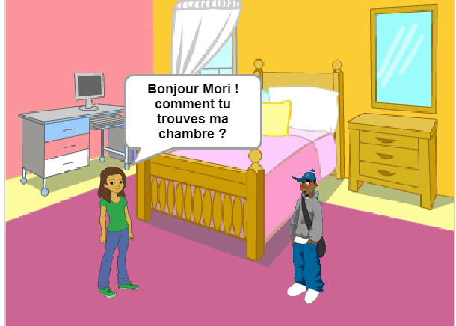
Creation de 2 Scénarios
Abby et Mori :
Ce sont 2 amis qui visitent les chambres l’un de l’autre. L’un débute la conversation, et l’autre lui repond, jusqu’à ce qu’ils fassent le tour des 2 chambres.

Slide 5
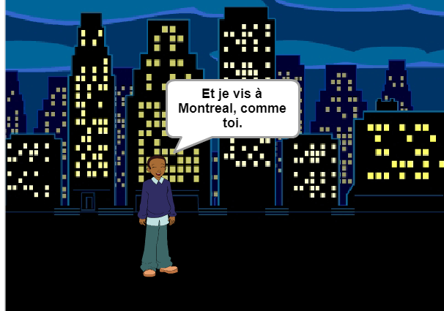
Creation de 2 Scénarios
Autobiographie de Devis :
C’est un jeune garcon de 10 ans qui nous présente ses activités et nous fais part de ces ambitions futur. Il est conscient que pour y arriver, il faut qu’il travaille fort à l’école, et surtout … aider maman a la cuisine.

Slide 6
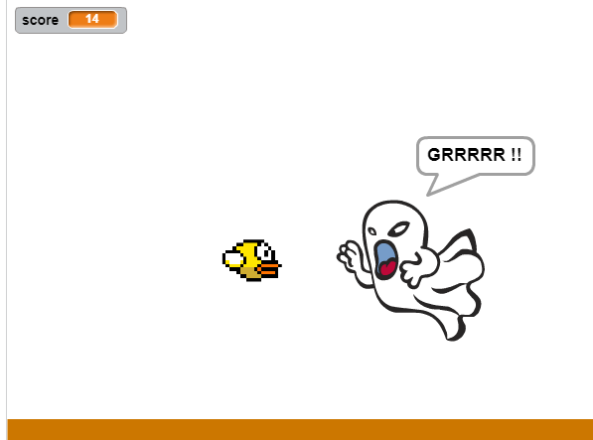
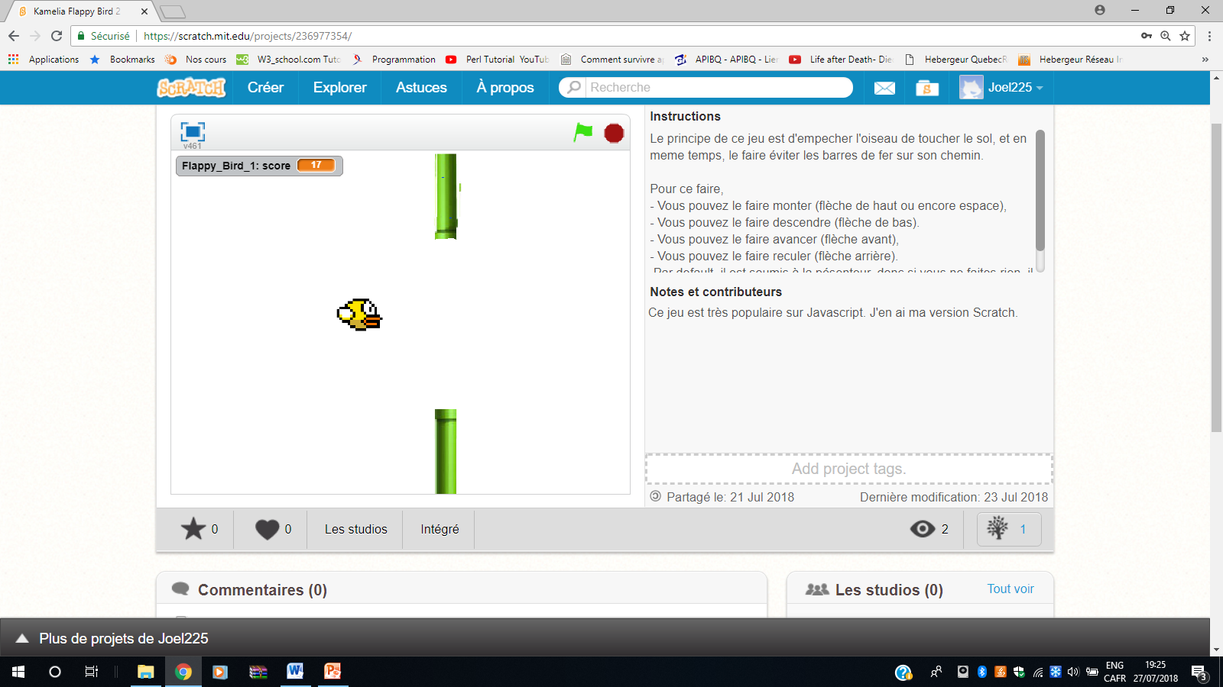
Flappy Bird 1 et 2
C’est un oiseau qui dans son déplacement, tente de mieux qu’il peut, à éviter les obstacles sur son chemin, tout en évitant de tomber:
Nous apprendrons à définir et synchroniser les differentes actions des personnages du jeu.

Slide 7
Formule 1 : Jeu de course
Projet pour lequel je vous propose de faire appel à votre sens de la créativité cette semaine.
Il sera disponible dans quelques jours le temps pour moi de vous laisser y réfléchir un peu.

Slide 8
Pour la semaine prochaine
Nous corrigerons ensemble ce que vous avez faits, et commencerons le jeu Pacman que nous terminerons la semaine 4.

